Slide 1
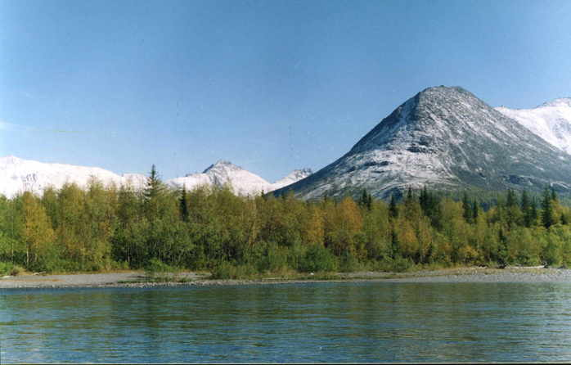
Педагогический проект
ТВОРЧЕСТВО
П.П. БАЖОВА
Выполнила: Панкрушина Т.С.,
Воспитатель I квалификационной категории
2013 год

Slide 2
Цель:
формировать понятия общечеловеческих ценностей на основе творчества П.П. Бажова:
– приобщать детей к культуре и истории родного края; – прививать любовь и интерес к богатой природе Урала; – воспитывать уважение к людям труда.
Задачи:
Познакомить детей с великим сказочником Урала П.П. Бажовым,
вызвать интерес к писателю как личности.
Раскрыть творчество П.П. Бажова, дать детям исторические знания.
Способствовать передаче духовного опыта предков, который учит
добру, щедрости, трудолюбию.
Развивать умение воспринимать и понимать сложный
художественный текст.
Систематизировать знания о волшебных героях сказов.
Познакомить детей с уральским говором, пословицами.
Дать знания об уральских самоцветах, их многообразии и
прикладном использовании.

Slide 3
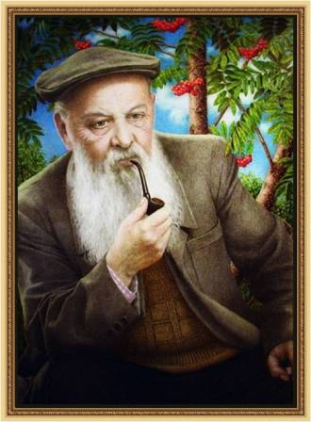
Павел Петрович Бажов
Родился
15 января 1879 года
на Урале.
Очень он любил этот край, хорошо знал, как живут мастеровые, любил слушать уральские сказы.
Павел Петрович Бажов собрал множество преданий и легенд, существующих на Урале, и поведал нам о них в своих сказах.

Slide 4
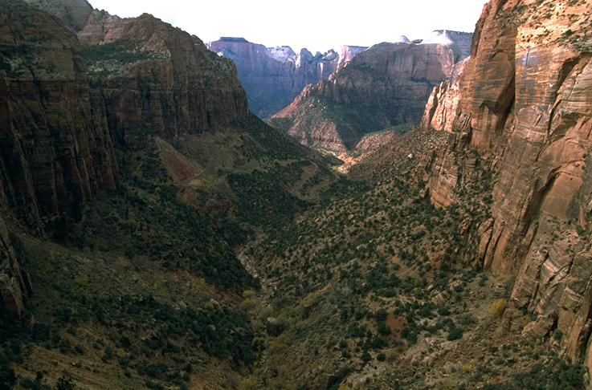
Уральские горы
По каменным плитам
Ведут за собой нас
В страну малахита.
В страну, где не счесть
Драгоценных камней,
В страну работящих
И добрых людей.
В.Степанов

Slide 5
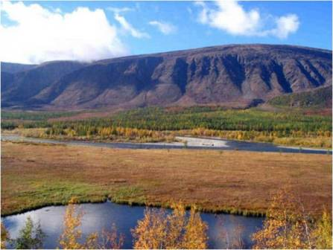
Если посмотреть на карту нашей страны, то можно увидеть полосу, разделяющую её на две части. Это Уральские горы, или Каменный пояс, как еще называют Урал.
В переводе с башкирского языка Урал - это "пояс". Об Урале сложено много сказок и легенд.
Есть старая башкирская сказка о великане, который носил пояс с глубокими карманами. Он прятал в них все свои богатства. Пояс был огромный. Однажды великан растянул его, и пояс лёг через всю землю, от холодного Карского моря на севере до песчаных берегов южного Каспийского моря. Так образовался Уральский хребет. Есть ещё одна легенда об Урале: говорят, будто бы Бог, когда землю создавал, решил людям добро сделать. Взял золота, меди, камней самоцветных, да и по всей земле и рассыпал. Глядит, ещё целая горсть осталась. Подумал Господь, да и высыпал их между Европой и Азией. Так будто бы и получились Уральские горы.

Slide 6
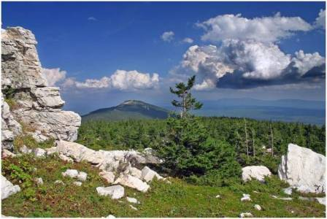
Давным-давно на месте Уральских гор разливались моря, прямо из воды вставали леса гигантских деревьев.
Со временем на их месте появились Уральские горы, а в горах несметные сокровища. Это и каменный уголь, медные и железные руды, минералы и драгоценные камни. Даже название красивых переливающихся камней «самоцветы» родилось на Урале.

Slide 7
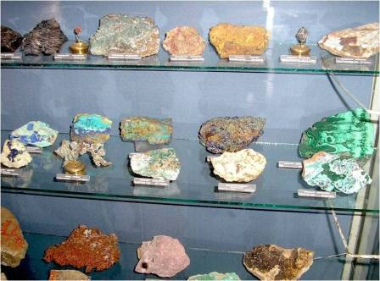
Со временем земли Урала стали заселять люди и обнаружили эти богатства. Начали рыть шахты, строить металлургические заводы и фабрики по обработке драгоценных камней. Рудокопы, шахтёры, камнерезы жили в небольших посёлках около завода . Жизнь у них была трудная, работа очень тяжелая.

Slide 8
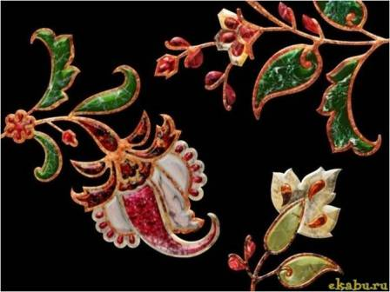
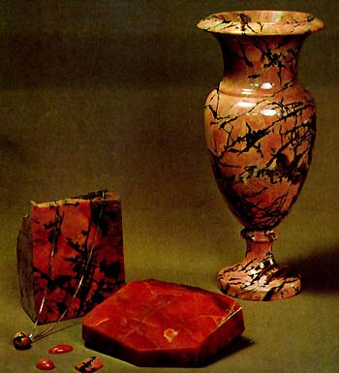
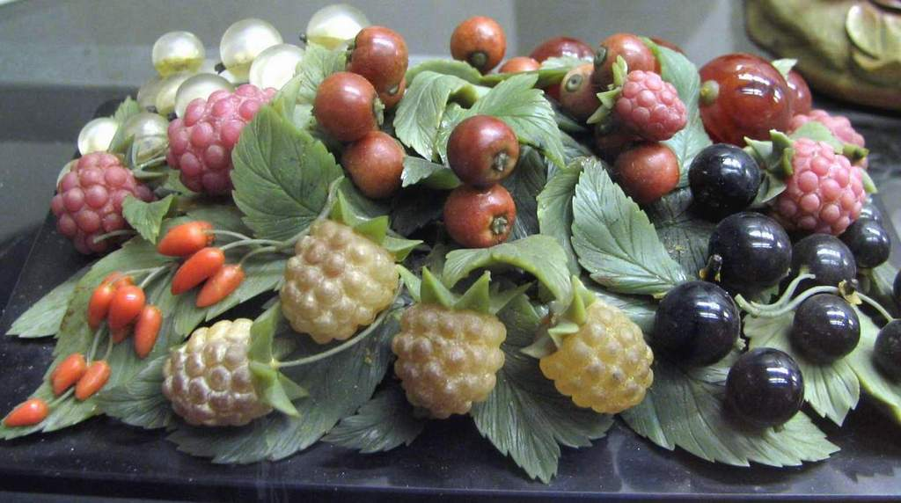
Уральские самоцветы

Slide 9
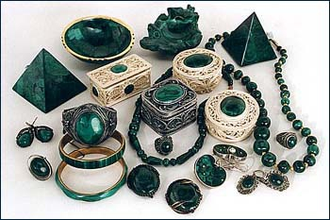
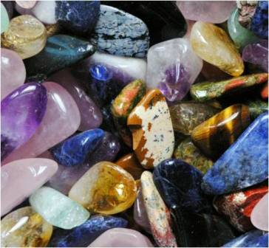
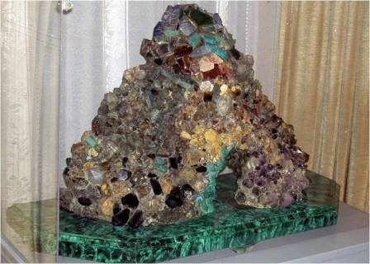

Slide 10
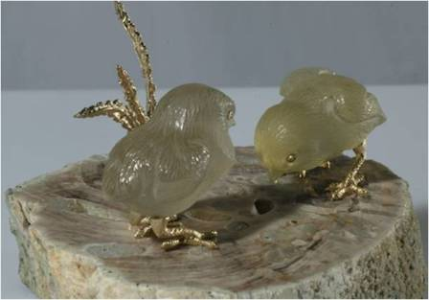
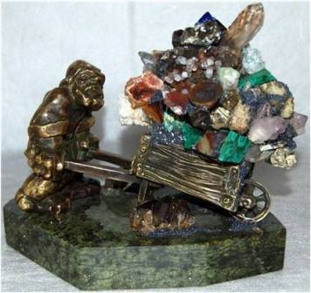
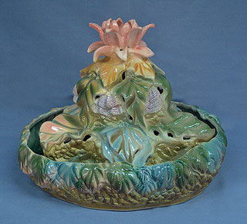

Slide 11
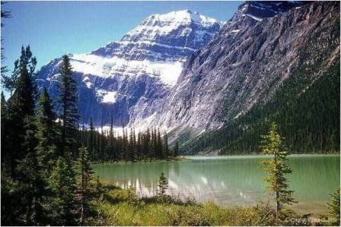
Тяжкая жизнь рождала у людей желание изменить её. Вот и придумывали люди себе
волшебных таинственных помощников и защитников
и рассказывали о них своим детям.

Slide 12
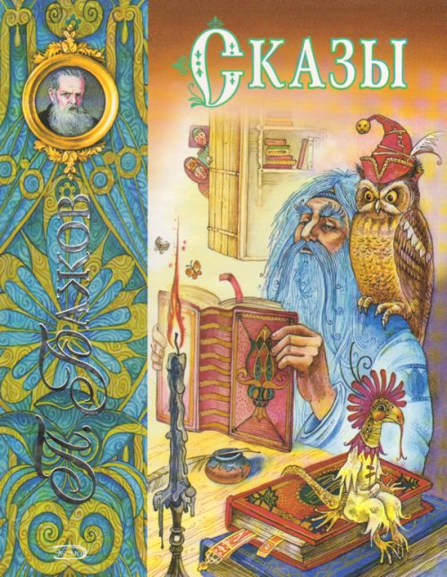
Сказы П.П. Бажова
Сказ - повествование,
ведущееся от лица рассказчика.
Это произведение устного народного творчества о действительных событиях современности или недавнего прошлого,
в котором повествование ведется от лица рассказчика.

Slide 13
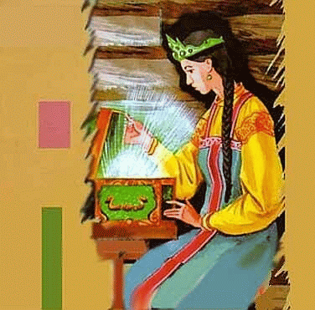
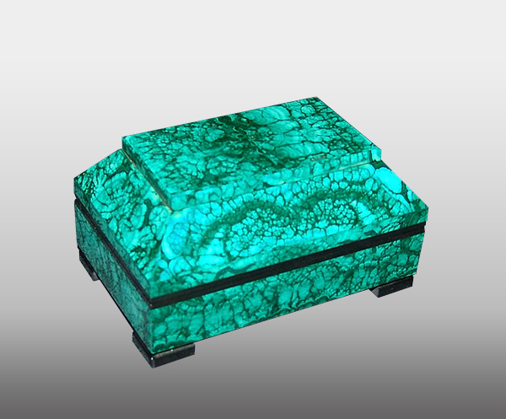
Малахитовая
шкатулка

Slide 14
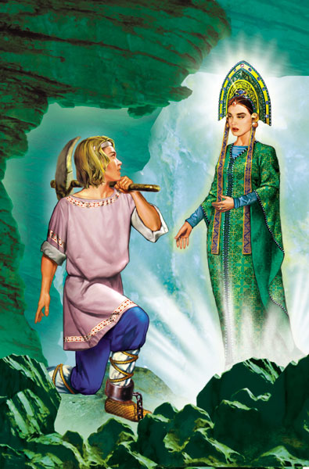
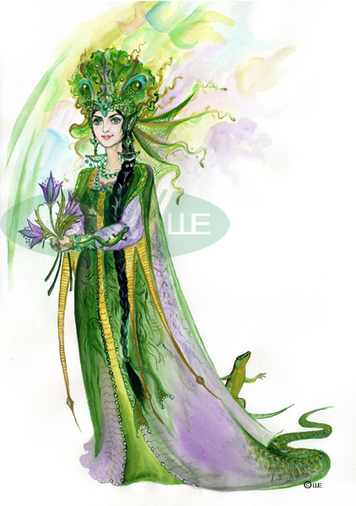
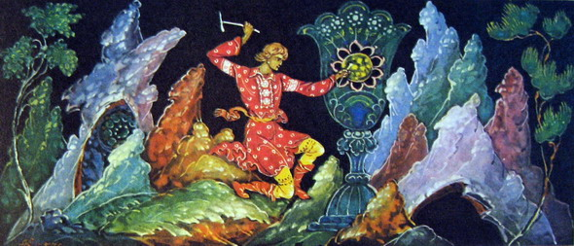
Каменный
цветок

Slide 15
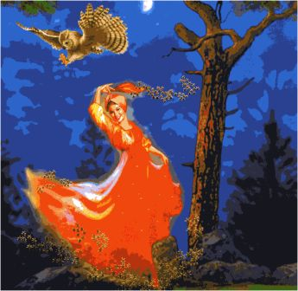
Огневушка Поскакушка
Махонькая девчонка, как куколка, а живая.
Как пойдёт плясать кругами, так и подрастёт маленько.
Топнет ножкой, платочком махнёт, свиснет…
И никакой девчонки не видать!

Slide 16
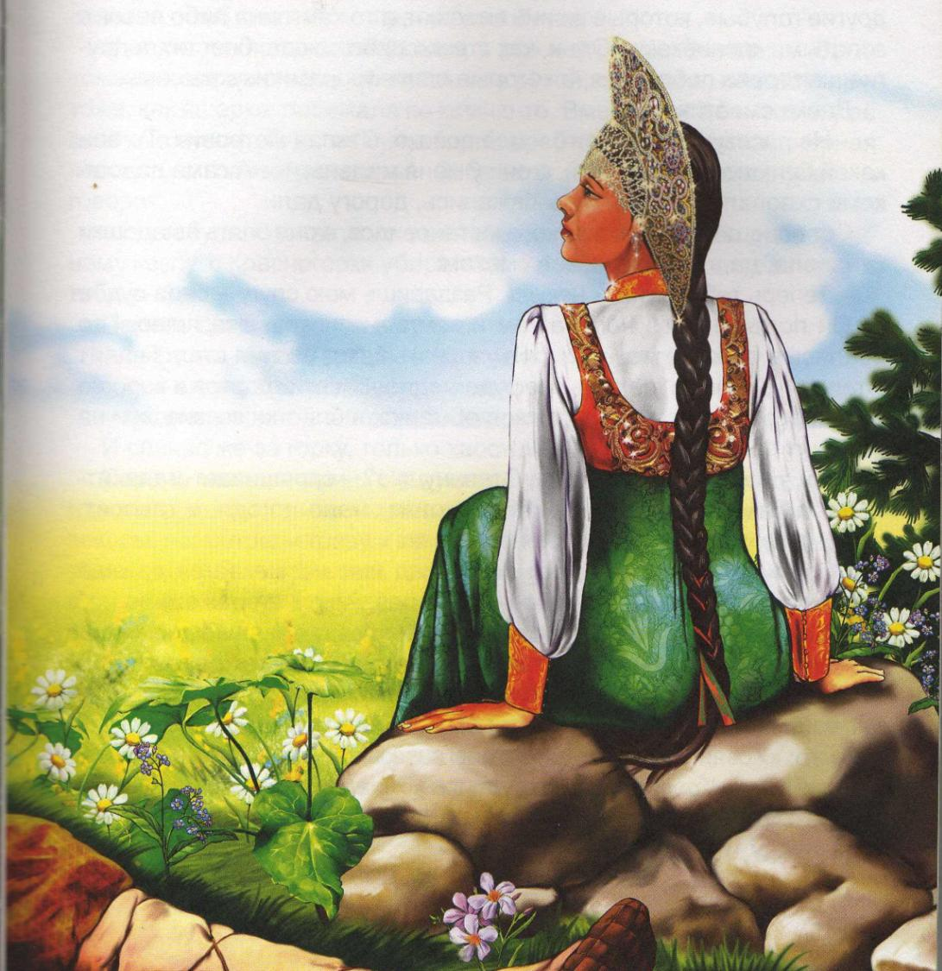
Медной горы Хозяйка
У большого камня женщина какая – то сидит: коса сизо – чёрная, на конце ленты, не то красные, не то зелёные, сквозь косу просвечиваются и позванивают, будто листовая медь. А одежда у неё такая, что другой на свете не найдёшь. Камень, а на глаз как шёлк, хоть рукой погладить.

Slide 17
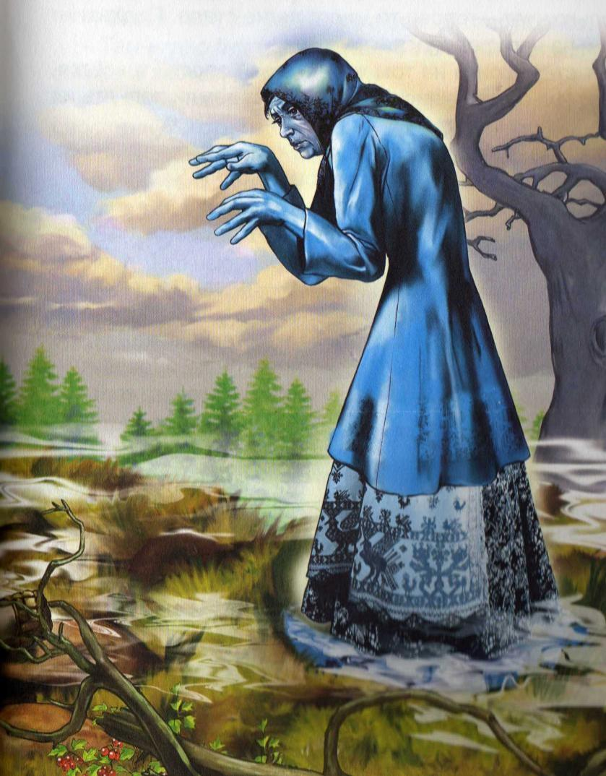
Бабка Синюшка
Из водяного окошка старушонка вышла.
Платьишко на ней синее, платок на голове синий и сама вся синёхонька.
А глаза девичьи и голос как у молоденькой.

Slide 18
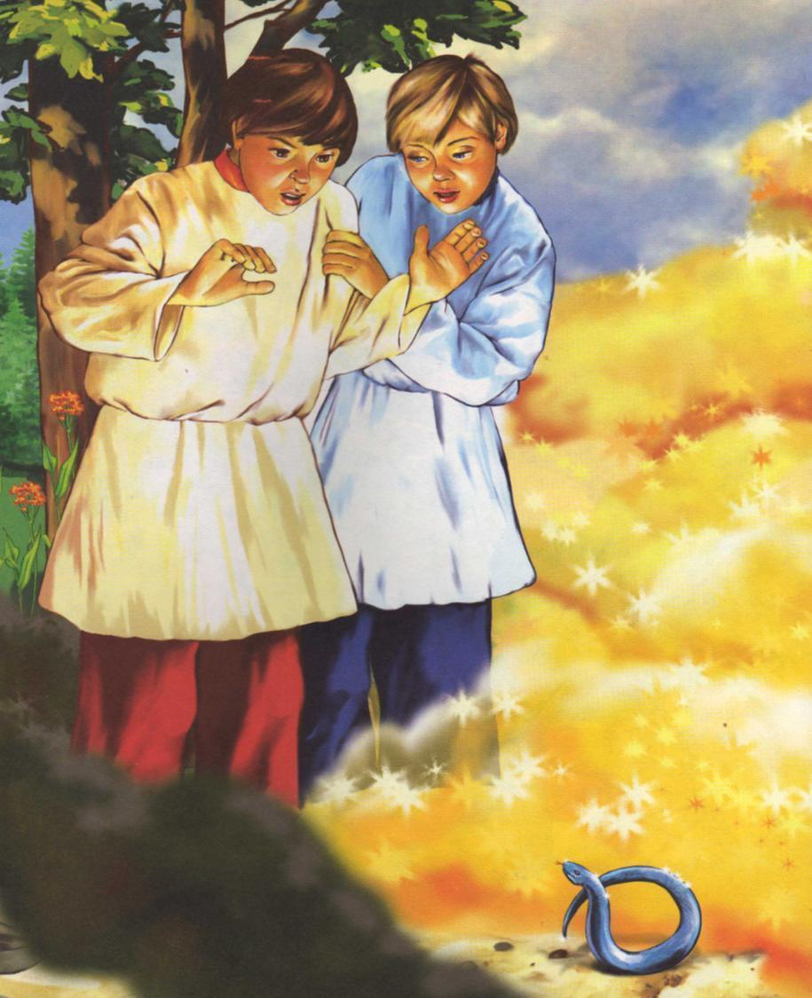
Голубая
змейка
… эта не ползает, как другие,
а свернётся колечком, головку выставит,
а хвостиком упирается и подскакивает,
вправо от неё золотая струя сыплется,
а влево чёрная – пречёрная.

Slide 19
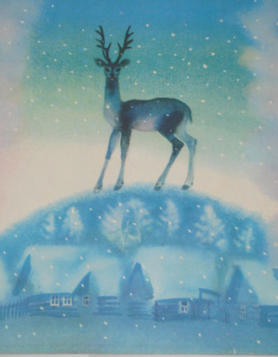
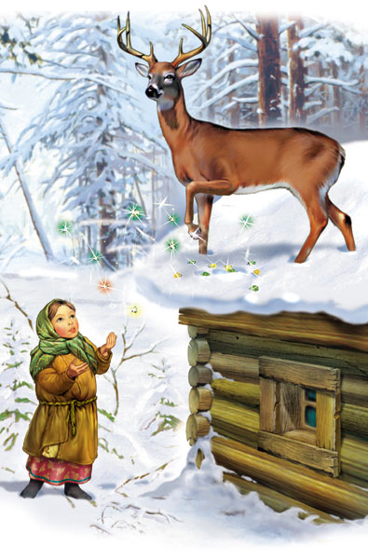
Серебряное
копытце

Slide 20
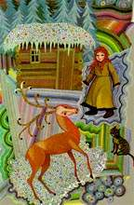
Тест по сказу П.П. Бажова
«Серебряное копытце»
Сколько лет было Даренке?
8
6
7
Какого цвета была кошка девочки Муренка?
Серая
Белая
Бурая
Из скольких веточек были рога козлика?
5
2
6
На какой ноге у козлика серебряное копытце?
Левая передняя
Правая передняя
Обе передние ноги
Сколько мешков сухарей взял с собой в балаган Кокованя?
5
3
2
Какого цвета были камни, которые находили люди на покосном лужке?
Зеленые
Фиолетовые
Голубые

Slide 21
загадки
художника

Slide 22
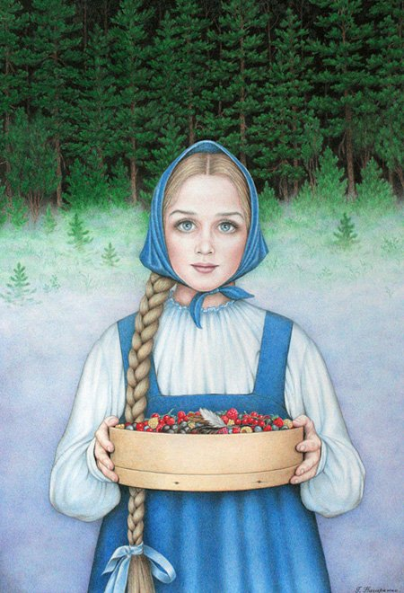
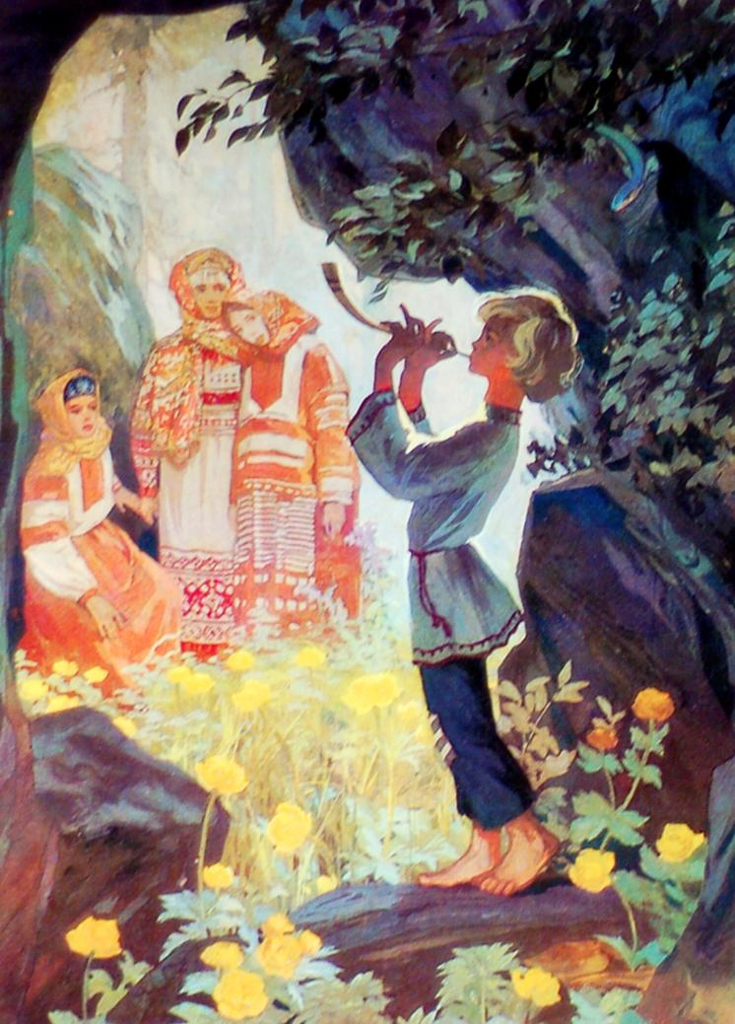
Синюшкин колодец
Каменный цветок

Slide 23
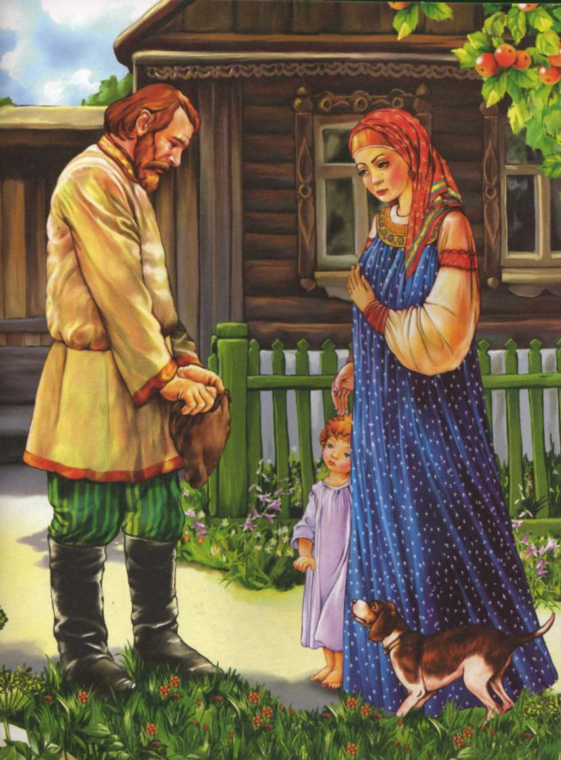
Серебряное копытце

Slide 24
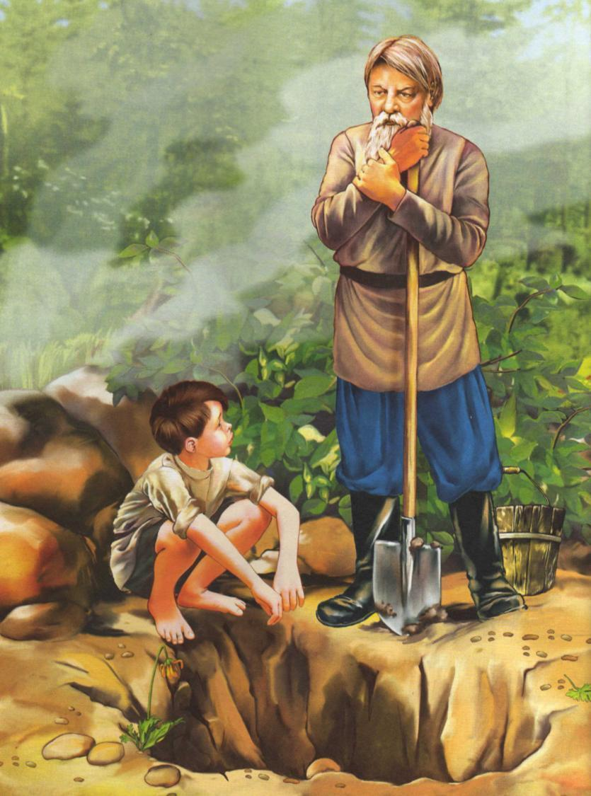
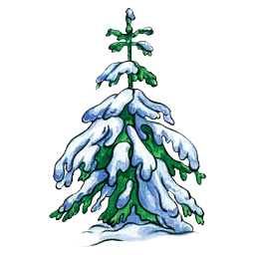
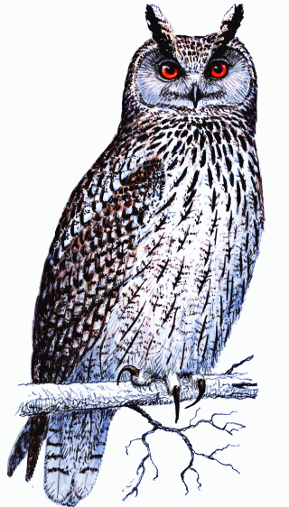
Огневушка Поскакушка

Slide 25
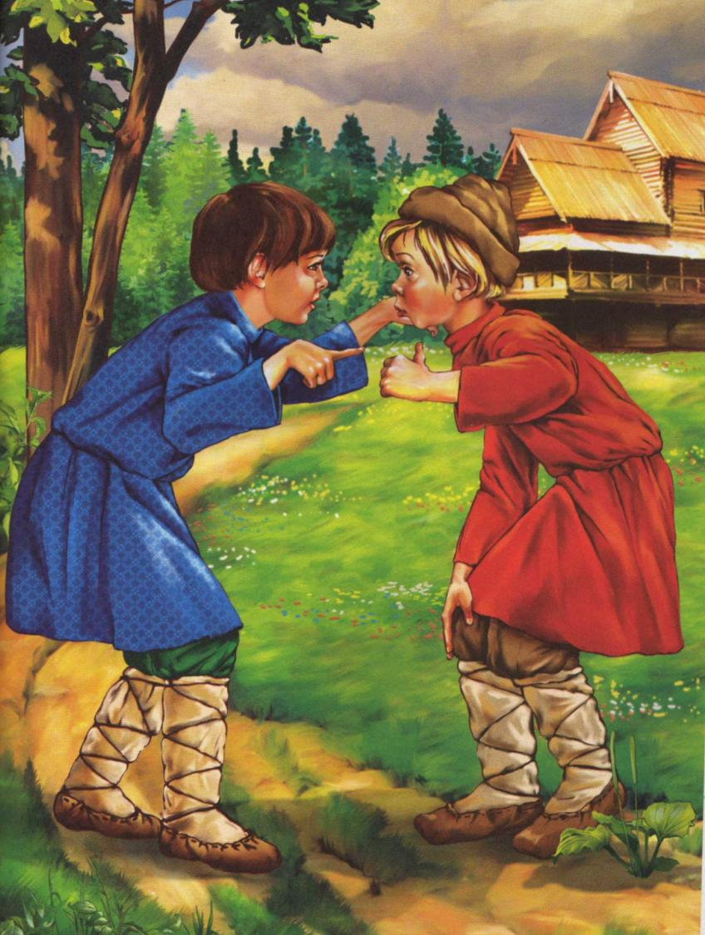
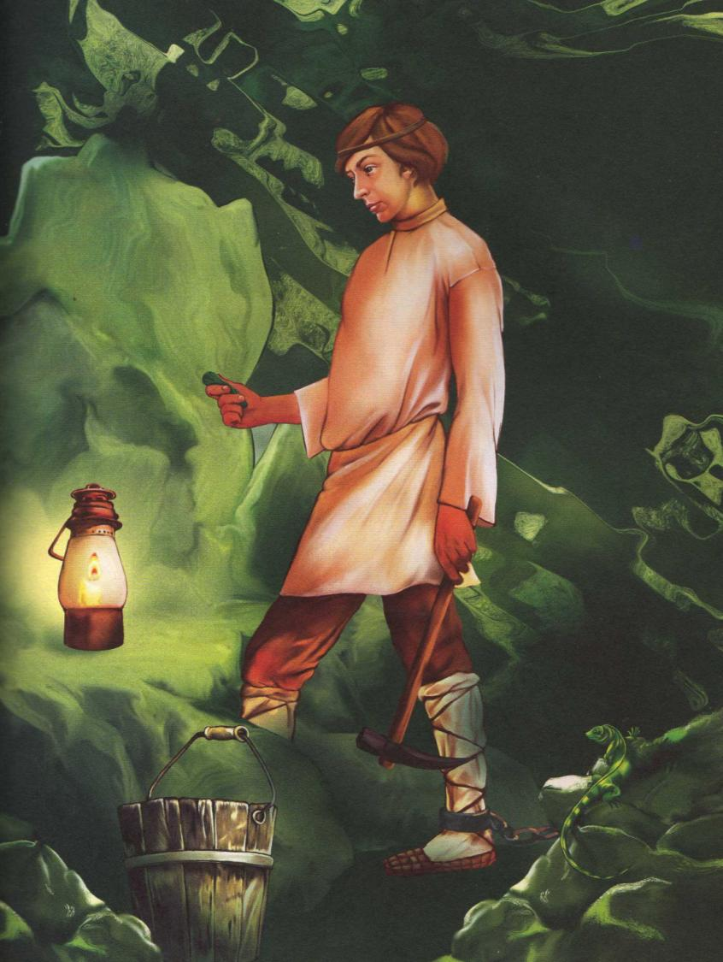
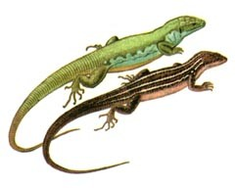
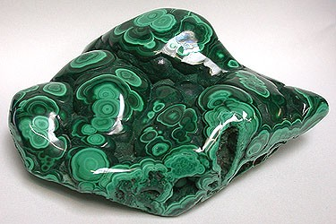
Медной горы Хозяйка
Голубая змейка

Slide 26
самый
внимательный
читатель

Slide 27
Назови прозвище старика в сказе «Серебряное копытце.
Как звали сиротку?
Сколько лет было девчоночке?
Как звали кошку?
Чем занимался дед Кокованя?
Промурлычьте кошкины слова.
Как звали мастера, вызнавшего тайну каменного цветка?

Slide 28
В какое время года встретился Данила с Хозяйкой Медной горы?
Какая птица захохотала и «девчоночки не стало»?
Что можно найти в том месте, где плясала Огневушка?
Как называют в народе Хозяйку Медной горы?
Почему голубая змейка обделила Ланко?

Slide 29
: И будут были
жить веками
В чудесном
малахите строк,
И не поблекнет,
не завянет
Чудесный сказочный цветок.

Slide 30
ИТОГ ПРОЕКТА
Сказы П.П. Бажова универсальны, они хорошо воспринимаются и взрослыми, и дошкольниками. Результаты своей работы вижу в следующем:
Через символические образы сказов дети узнают свой родной край: малахитовая шкатулка, Серебряное копытце, каменный цветок – это символы могучего Урала.
Через сказы великого земляка увидели убедительный образ уральского мастера, изделия которого - гордость России.
Полюбили необычных героев сказов, «тайную силу», хранителей земельных богатств Урала.
Узнали истинные общечеловеческие ценности: трудолюбие, щедрость, любовь, любознательность, творчество.
Дети бесконечно могут рассматривать, играть самоцветами, видеть красоту и разнообразие богатств Урала.
Услышали красоту, выразительность, мелодичность, точность уральского говора, пословиц.

